Slide 1
Проблема экспансии в Россию
западной системы ценностей
и формирование массовой культуры
Презентацию подготовила
студентка группы ПНК 2А
Ходоскина Елена

Slide 2
Экспа́нсия (от лат. expansio — распространение, расширение) —
территориальное, географическое или
иное расширение зоны обитания, или зоны влияния отдельного государства, народа,
культуры или биологического вида.

Slide 3
Вступление России в эпоху либеральных реформ характеризуется глубочайшим потрясением культурной и духовно-нравственной сфер общественной жизни. Исчезла централизованная система управления и единая, жестко проводимая сверху, политика в этой сфере. Конституция РФ признает «идеологическое многообразие» «никакая идеология не может устанавливаться в качестве государственной или обязательной». Серьезно повлияло на состояние культуры и резкое сокращение государственного финансирования.

Slide 4
Культурно-духовное пространство
и культурный облик нового российского общества формировались в процессе разрушения советского культурно-духовного пространства. Этот процесс обусловлен вхождением России в постиндустриальное общество.

Slide 5
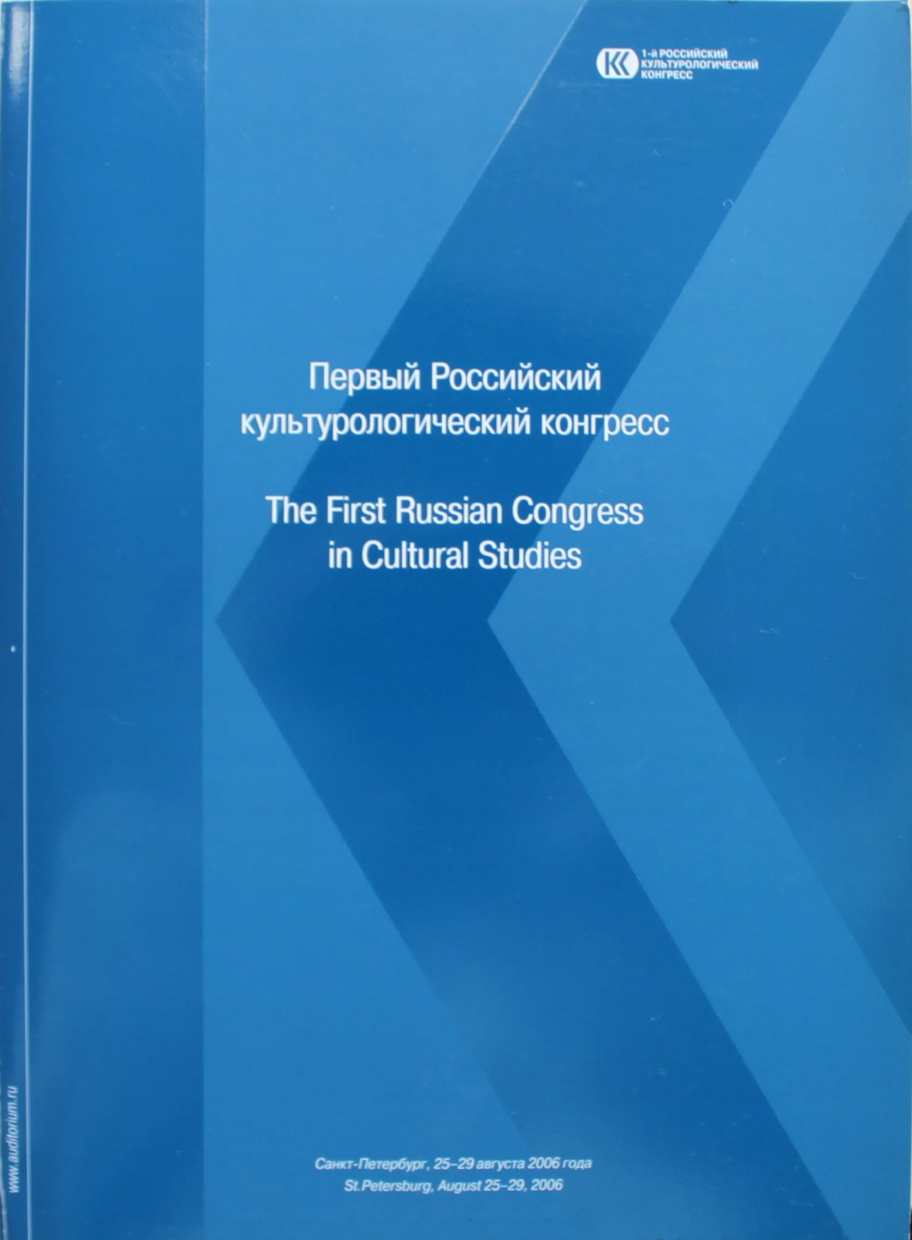
В 2006 г. в Санкт-Петербурге на первом Российском культурологическом конгрессе отмечена тенденция к созданию глобально-информационного общества, определению условий, которые соответствуют интересам людей планеты, а не только «золотого миллиарда», с помощью возможностей глобальной культуры двигаться к этой цели. Ресурсы заключены в экологическом понимании современной социальной сети. Данная система представляет собой систему сетевого характера. Каждый элемент сети создается всеми другими элементами и выражает ее содержание. Вся система может быть понята только при адекватном понимании ее базовых элементов в их единстве.

Slide 6
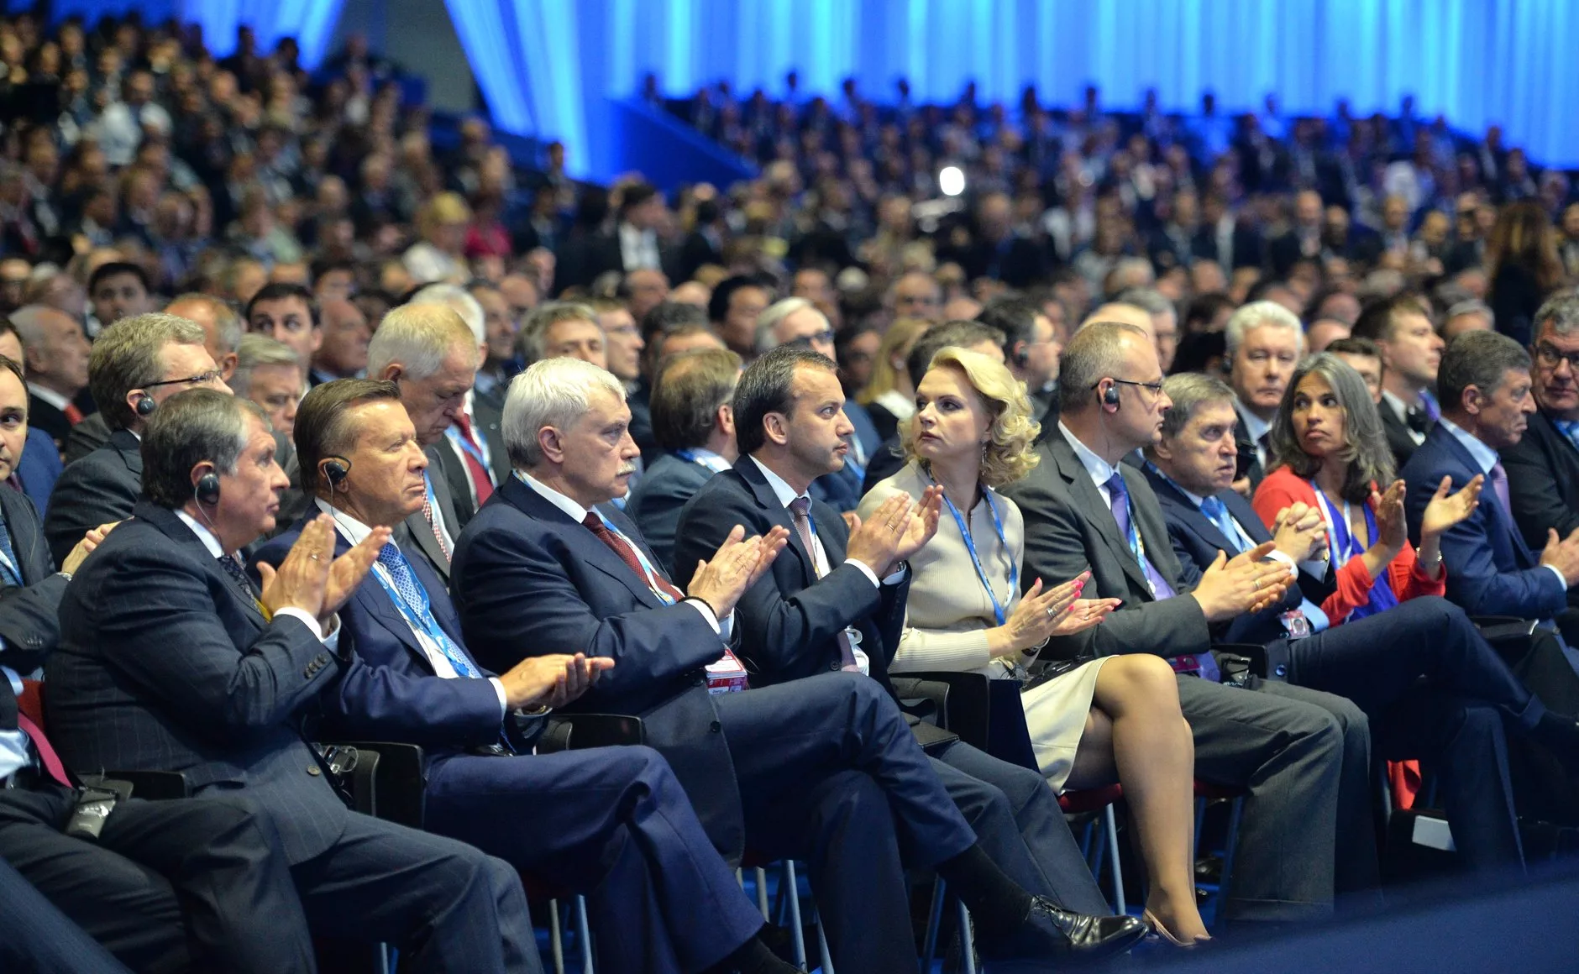
Россиянам необходимо было решить три задачи:
1) освоить новые связи, функции и отношения, характерные для информационного общества;
2) идентифицировать себя в мировой истории;
3) выработать национальную идею (объединяющую общество цель).

Slide 7
В 1992-2000 гг. позитивная модель национальной самоидентификации («мы — хорошие, добрые, культурные и т. п.») стабилизировала общество и обеспечивала относительно высокий уровень толерантности. Однако существовала и негативная модель («они — плохие, злые, агрессивные и т. п.»). Негативная модель способствовала формированию ксенофобии. Элементы позитивной и негативной моделей самоидентификации сосуществовали. Они образовали сложный ценностный комплекс массового и индивидуального сознания.

Slide 8
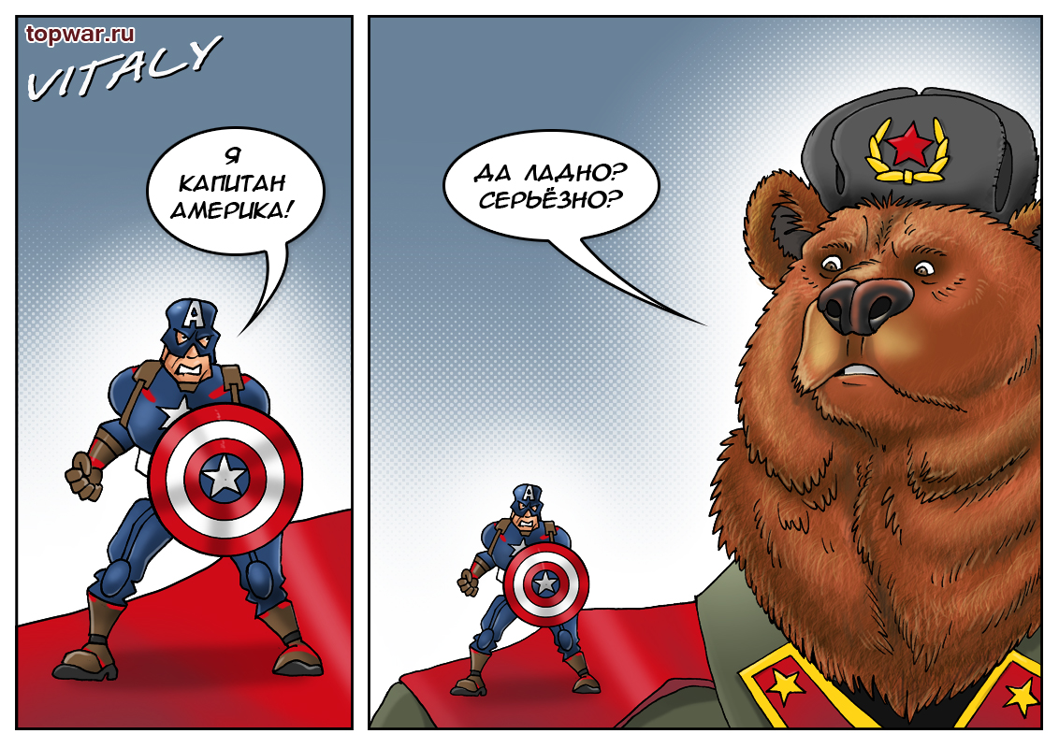

Slide 9
На формирование ценностного комплекса сознания действовали факторы из разных источников.
Во-первых, открытые границы обогащали личный опыт познания жизни, культуры, духовных ценностей других стран.
Во-вторых, положительному опыту узнавания «других» мешали снижение жизненного уровня, первые коммерческие неудачи, отсутствие опыта вести такого рода личную деятельность.
В-третьих, способности и таланты большинству новых собственников было трудно использовать. Сохранялся традиционный фактор близости к власти как к механизму доступа к привилегиям получивший название «приятельского капитализма».
В-четвертых, миграция населения из стран СНГ, переезд из благополучных регионов (Север, Дальний Восток, Чечня), отъезд за границу тех, кто воспользовался доверчивостью обывателем.
В-пятых, террористические акции способствовали формированию ксенофобских эмоций.
Все факторы способствовали сохранению остатков имперско-советской психологии. В ней оказалась сильна тенденция к консолидации «от противного», перед лицом некоего врага.

Slide 10
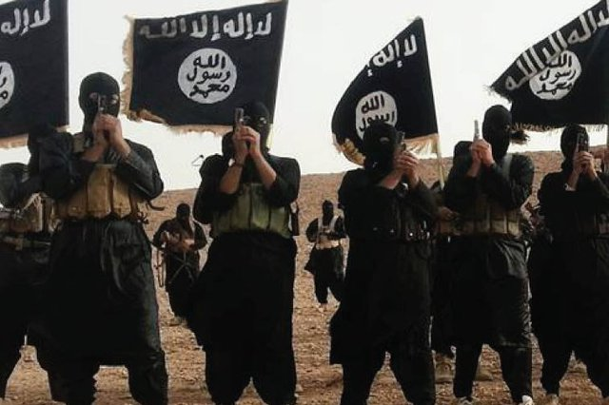
Все факторы способствовали сохранению остатков имперско-советской психологии. В ней оказалась сильна тенденция к консолидации «от противного», перед лицом некоего врага.
В первую очередь этой тенденции подвержено малоимущее население. «Враг» – приобретал выраженный этнический характер. Его облик конкретизировали террористические акты, выделение в общей массе «лиц кавказской национальности». Облик врага эксплуатировали СМИ различные политические группировки. Первые с целью достижения доходов и повышения своего рейтинга, вторые — с надеждой заполучить голоса на выборах. На государственном уровне проблема воспринималась весьма серьезно.

Slide 11
Для российской культуры и духовной жизни россиян оказалась непривычной формирующаяся структура социальной стратификации.
Во-первых, ломалась привычная структура деления общества на рабочих, крестьян и интеллигенцию. Общество начинало делиться на низшие, средние и высшие классы.
Во-вторых, в основу деления закладывались новые признаки: деление общества по доходам, бытовым условиям, психологии.
В-третьих, новые признаки вошли в противоречие с культурными архетипами и дореволюционной русской, и советской культурой. Русская культура традиционно строилась на идеале справедливости. Советская идеология эксплуатировала идею равенства.
В-четвертых, разрушена система политического манипулирования властью монопольным идеологическим инструментом. Складывался сложный конгломерат новейших, частью вульгарно понятых, идей и теорий. Он усложнял восприятие новых правил и отношений.

Slide 12
Партии либерального спектра не осознавали, что массовое сознание нуждается в реалистическом подтверждении идей либерализма. В повседневной жизни россиянин нуждался в конкретном объяснении конкретной связи роста цен на нефть, либерализации валютной системы с его личным интересом. Либеральные партии и их политтехнологи не умели работать с массовым сознанием: создавать продуктивные технологии жизни: веру в себя, в свое дело, в свою страну.

Slide 13
Серьезную поддержку в освоении новых признаков, связей, функций и отношений, характерных для информационного (сетевого) общества, в особенности молодежью, оказали компьютер, мобильные средства связи и Интернет. В апреле 1994г. Международная организация InterNIC зарегистрировала домен верхнего уровня RU. Это событие стало официальным признанием России как государства, представленного во Всемирной паутине. В 1997 г. количество пользователей Интернетом составляло всего 108 590 человек. В 2002г. Интернетом пользовалось 4 млн. россиян. Появилиськрупные порталы: Rambler, Яndех, Port.Ru, List.Ru и др. Аудитория каждого портала в месяц составляла сотни тысяч посетителей и приближалась к миллионной.

Slide 14
В 2007 г. сайт «Одноклассники» объединил молодых людей, обменивающихся информацией о своих успехах в новой жизни.

Slide 15
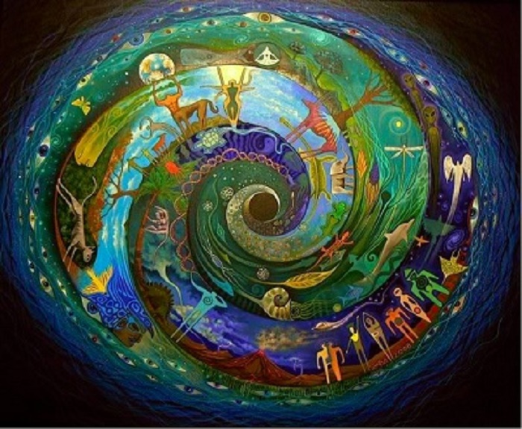
Главная проблема заключалась в человеке, использующем новейшие технологии, и целях их использования. В рассматриваемый период российское общество еще не сформировало объединительной цели, ибо коммунистические и либеральные общественные ориентиры разнонаправлены и чужеродны друг другу по своей сути. Эти ориентиры не стремились, да и не могли найти поле для взаимодействия. Они создали причудливую мозаичность культурно духовного пространства. Мозаичность усложнена поисками путем использования национальных культур с собственными архетипами

Slide 16
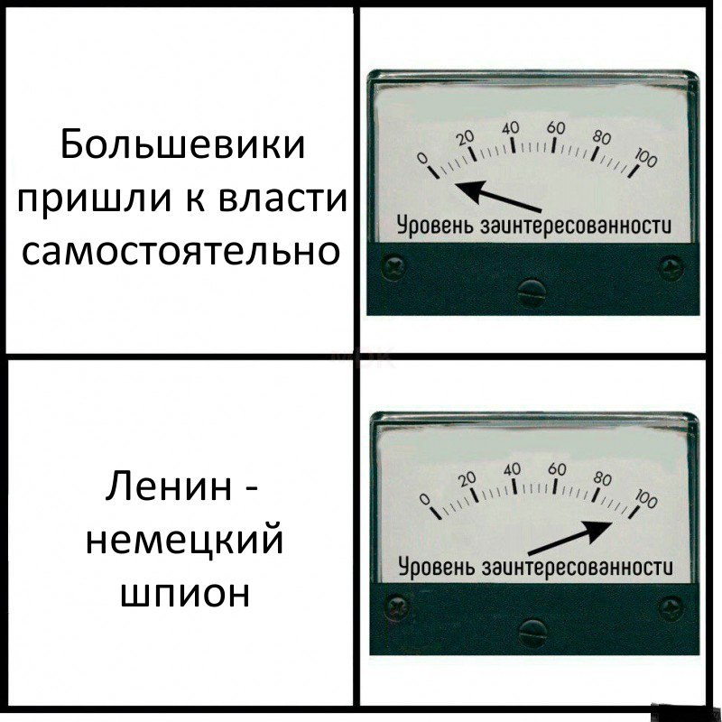
В 1992-2000 гг. народы России искали пути выхода из шокового состояния, пытаясь актуализировать прошлое в настоящем. В культурно-духовном пространстве России на фоне чеченской войны, сепаратистских проявлений в ряде субъектов Федерации (Якутия-Саха, Татарстан) наметился кризис представлений о едином, пусть не всегда счастливом, прошлом, затрудняя поиски объединительной цели. К 2000 г. интеллектуальный ресурс актуализации прошлого исчерпал себя, изменив и фокус общественного внимания.

Slide 17
Осмысляя исторический опыт, обществоведы, политики, философы и историки в 2001-2009 гг. концентрируют внимание в дискуссиях на идеологических основах нового Российского государства. Кампании по изучению «белых пятен» отходили в сферу академических исследований. Внимание общества с прошлых обид (колониального прошлого, репрессированных народов, трагедии коллективизации и т. п.) переключается на реализацию начавшихся в 2005 г. реформ в социальной, образовательной сферах. Национальные программы ставят цель повысить личную ответственность за выбор, сделанный каждым, понимание нового образа российской государственности, уточнение сфер ответственности власти и прав гражданина.

Slide 18
Культура техногенной цивилизации несет в себе новые ценности, устанавливает новые общественные отношения. Россияне находятся в сложном процессе поиска рецепта формальных и содержательных критериев вхождения в эту цивилизацию. Это — главная проблема, рецепты для ее решения ищутся в срочном порядке. Психология россиян начинает приучаться к толерантности, пропускать через фильтры массового сознания эстетику жизненных перемен.

Slide 19
Россия движется по пути к информационному обществу, вырабатывая собственный его инвариант. Россияне не хотят воссоздания ни плановой экономики, ни государства тайной полиции. Не осталось ранее привычной единой системы предпочтений. В период капитальной реконструкции российское общество переформировывает свою культурную систему. Общество начинает воспринимать специфический характер и функцию самой культуры, ее отличие от советской культуры, когда одна идеология определяла общественный и индивидуальный менталитет, одно литературное или художественное направление формировало общественное сознание. На место регулирующей идеологии и политики партии пришла «информационная власть». В обществе идет интенсивная интеллектуальная работа. Уточняется отношение к историческим и национальным ценностям и культурным феноменам. Они и противостоят, и сосуществуют в культурно-духовном пространстве, не теряя функцию духовного богатства, обретая прагматические и коммерческие черты, облик средств коммуникации.

Slide 20
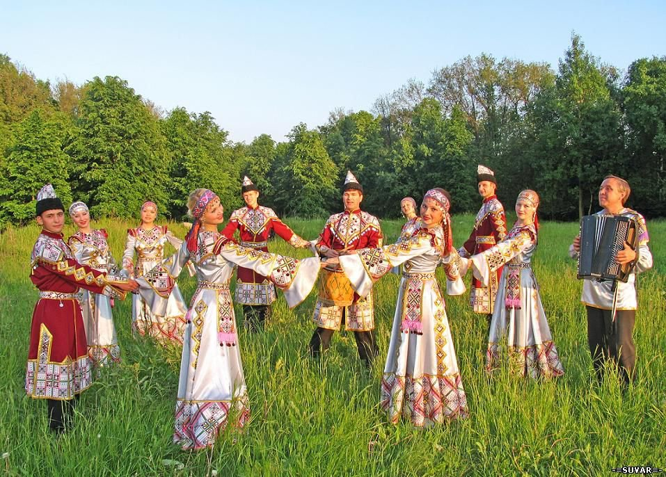
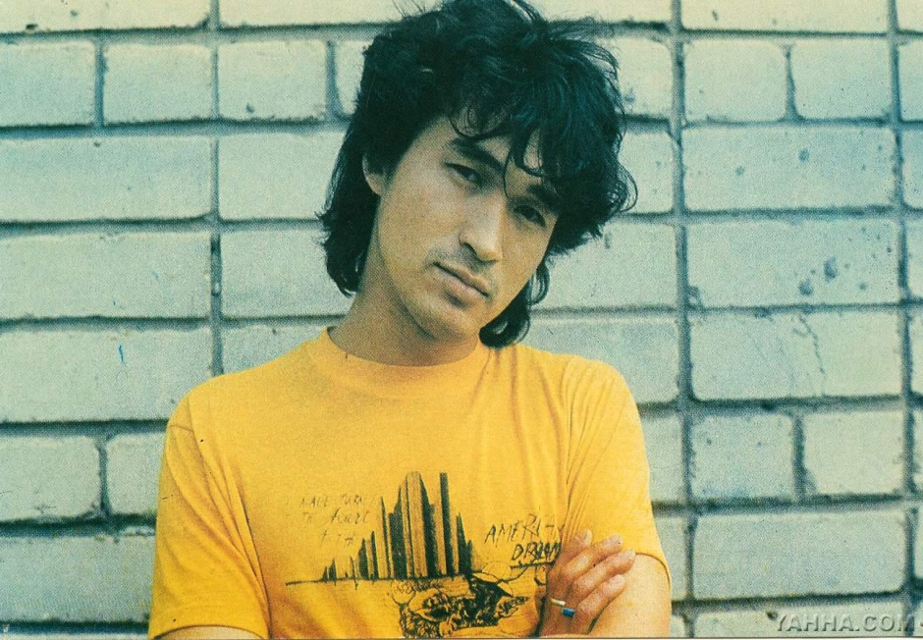
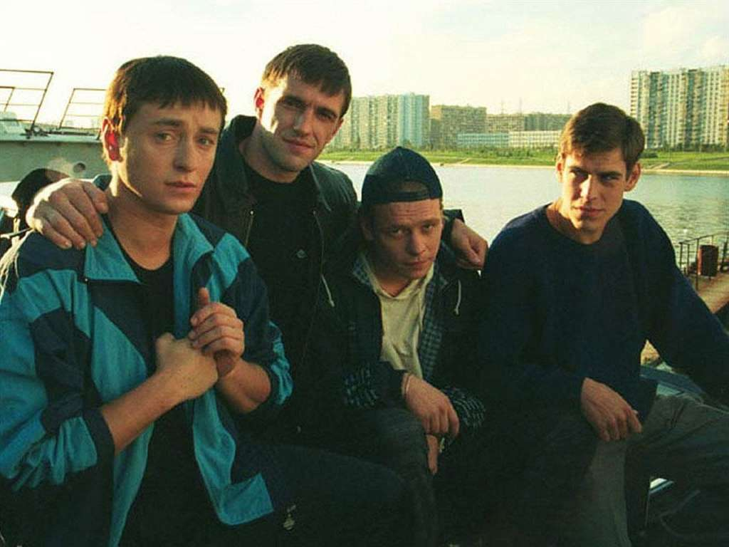
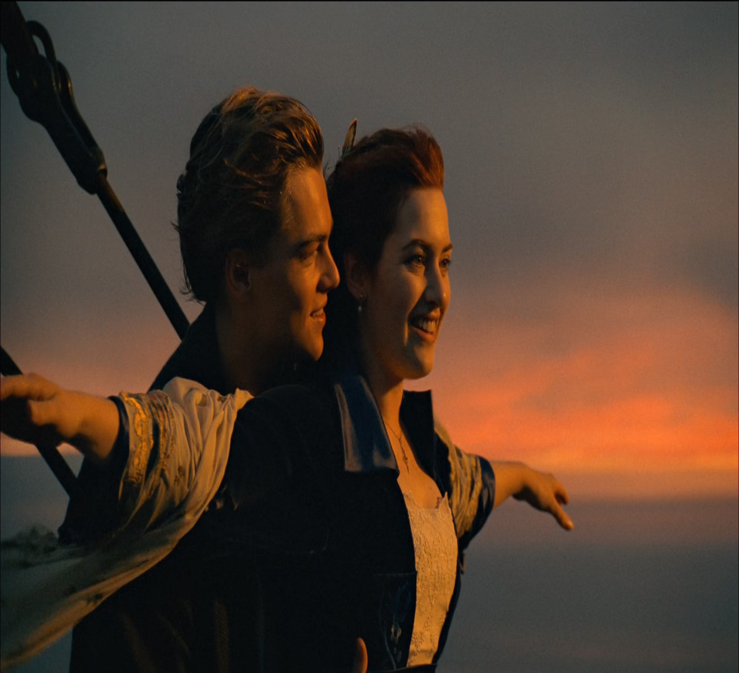

Slide 21
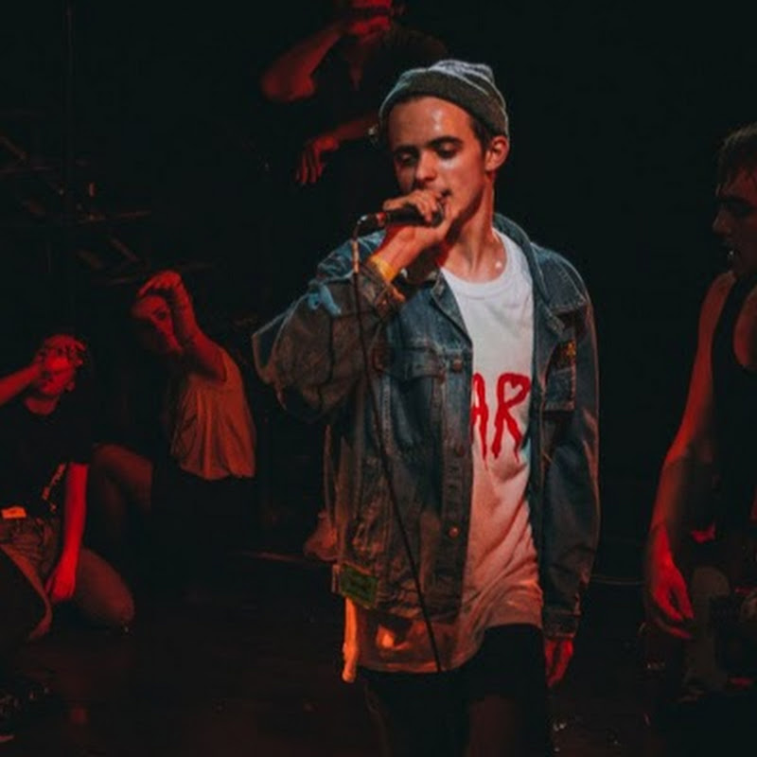
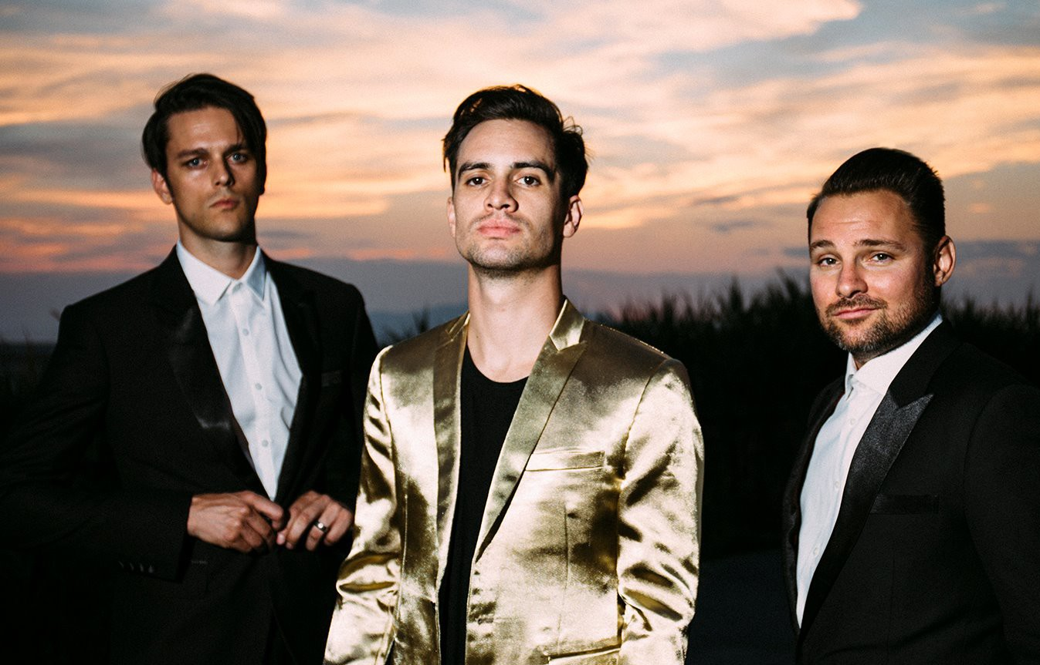
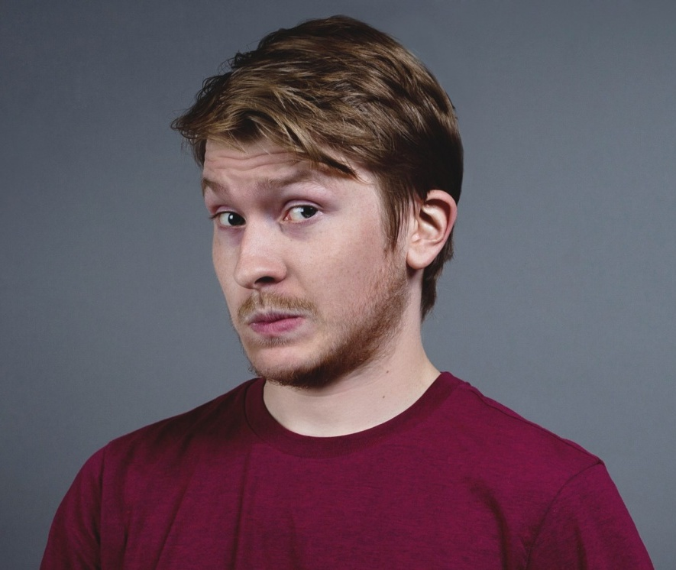
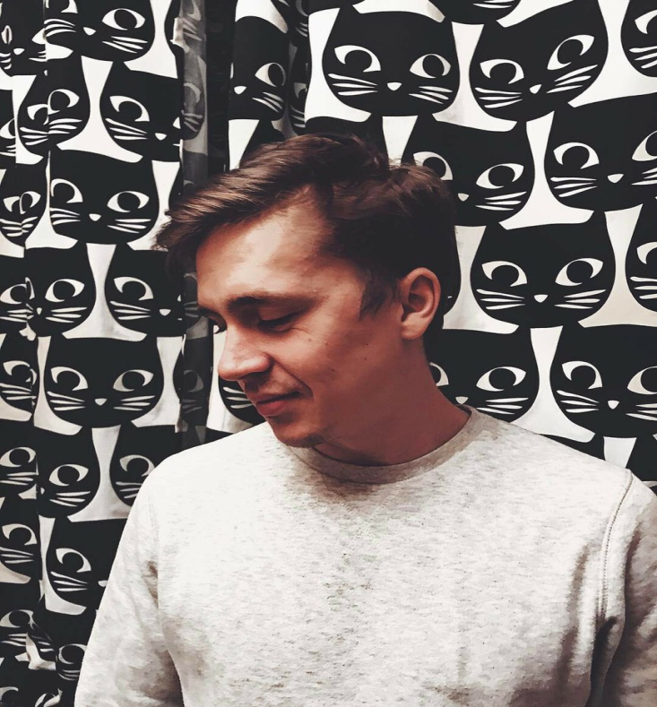

Slide 22
Сердце, воображение и разум — вот та среда, где зарождается то, что мы называем культурой.
Константин Георгиевич Паустовский

